Slide 1

Webinar
Ciencia Abierta: Flujos de Trabajo Reproducibles con Software Libre R
Ignacio Sarmiento-Barbieri, PhD

Slide 2

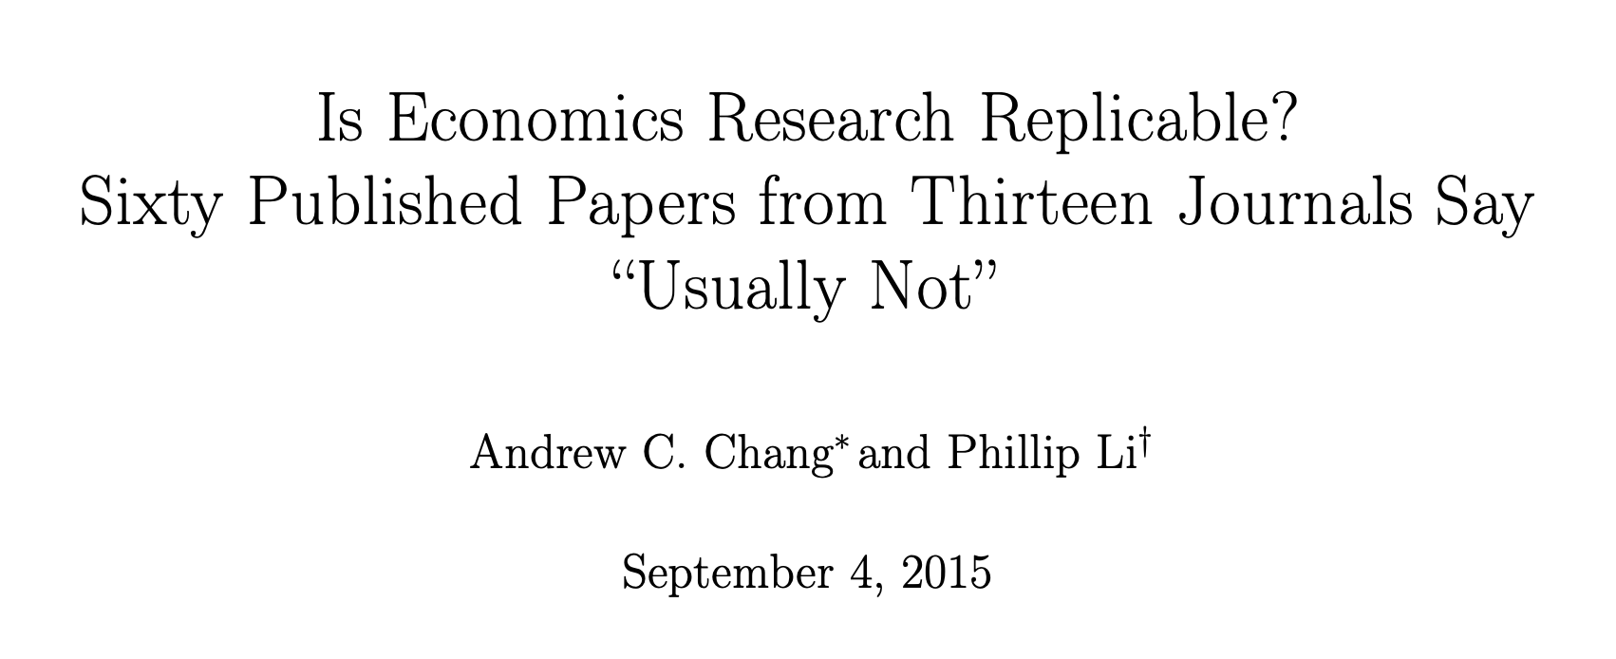
La Crisis de Reproducibilidad

Slide 3
La Crisis de Reproducibilidad
 | Número de Artículos (solicitados) | Intentos de Reproducciones | Reproducciones Exitosas | Tasa de Reproducción / Intentos | Tasa de Reproducción / Artículos
Dewald et al. (1986a) | 62 | 5 | 3 | 60.00% | 4.80%
Dewald et al. (1986b) | 92 | 3 | 2 | 66.70% | 2.20%
McCullough et al. (2006) | 193 | 62 | 14 | 22.60% | 7.30%
Chang & Li (2017) | 67 | 59 | 29 | 49.20% | 43.30%
Vilhuber (American Economic Journal: Applied Economics 2009-2013) | 157 | 94 | 46 | 48.90% | 29.30%
Camerer et al. (2016) | n.a. | 18 | 11 | 61.10% | n.a.
Vilhuber (2020)

Slide 4
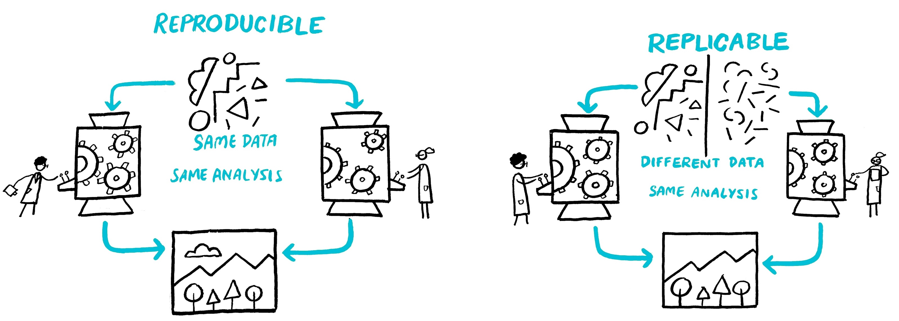
Reproducibilidad vs Replicabilidad
Imagen: The Turing Way Community, & Scriberia (2020)

Slide 5
Desafío: Código y Datos Disponibles
Hacer ciencia abierta implica :
Promover el acceso sin trabas a artículos científicos, el acceso a datos de investigación pública y la investigación colaborativa habilitada por herramientas tecnológicas.
Ampliar el acceso a las publicaciones y los datos científicos está en el corazón de la ciencia abierta, de modo que los resultados de la investigación estén en manos de la mayor cantidad posible y los beneficios potenciales se distribuyan lo más ampliamente posible.
Definición adaptada de la OECD

Slide 6
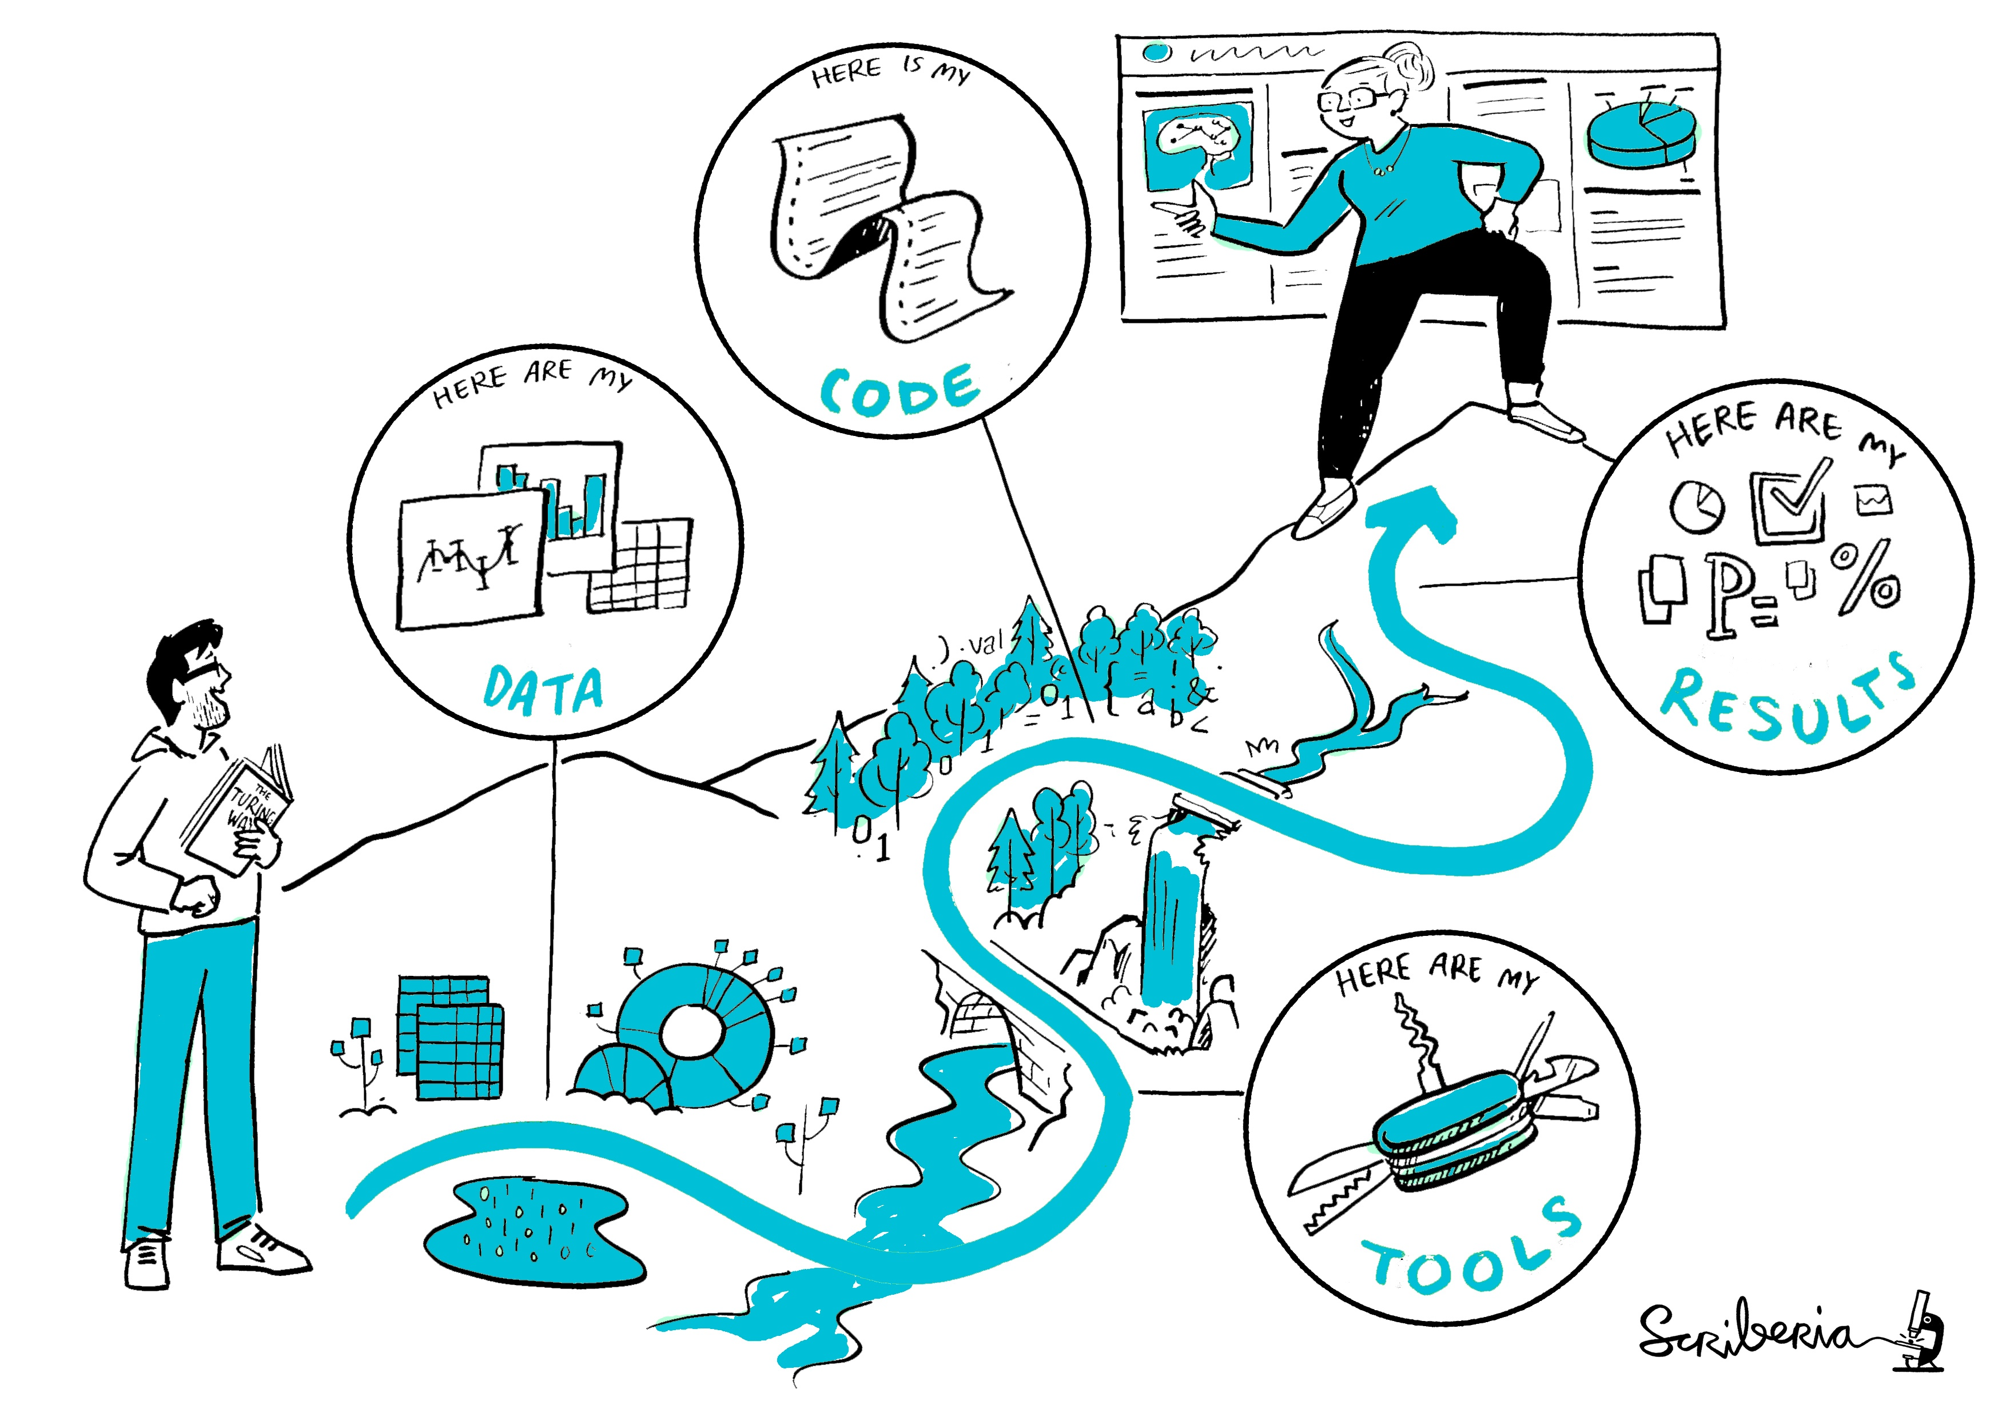
Flujos de Trabajo: Overview
Imagen: The Turing Way Community, & Scriberia (2020)

Slide 7
Flujos de Trabajo: Control de Versión
Reproducibilidad, entonces, quiere decir que los resultados se mantienen idénticos si los códigos o los datos no han cambiado
Sin embargo, no es trivial saber si algo ha cambiado en el tiempo
Git te permite hacer ambas cosas: saber si algo cambió y volver en el tiempo

Slide 8

Flujos de Trabajo: Control de Versión
Podemos pensar en Git como la mezcla óptima entre Dropbox y la función “seguimiento de cambios” de MS Word
Es importante resaltar que Git y GitHub no son lo mismo:
Git es el sistema de control de versión,
GitHub es una compañía que permite el alojamiento en línea de Git

Slide 9
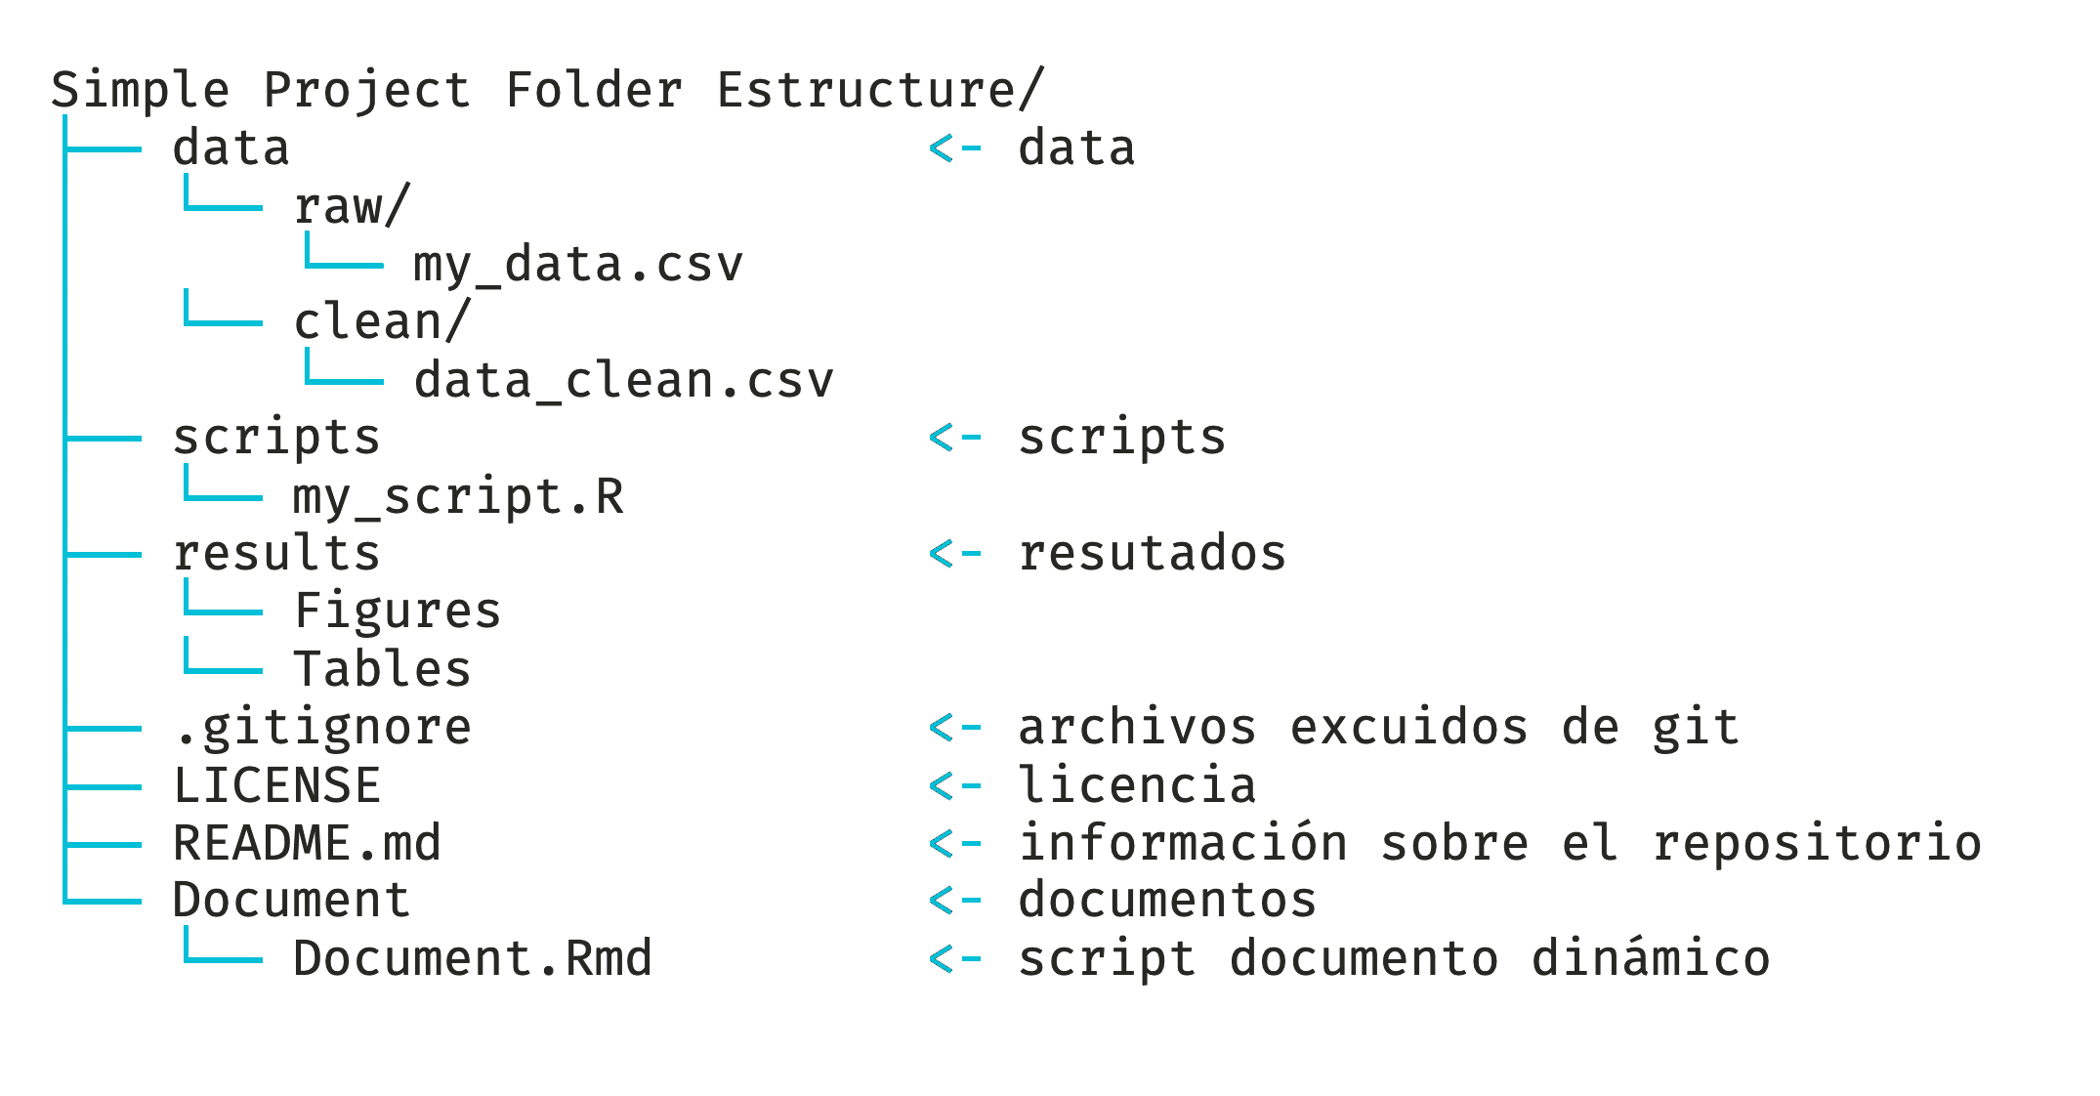
Flujos de Trabajo: Estructura Directorio

Slide 10
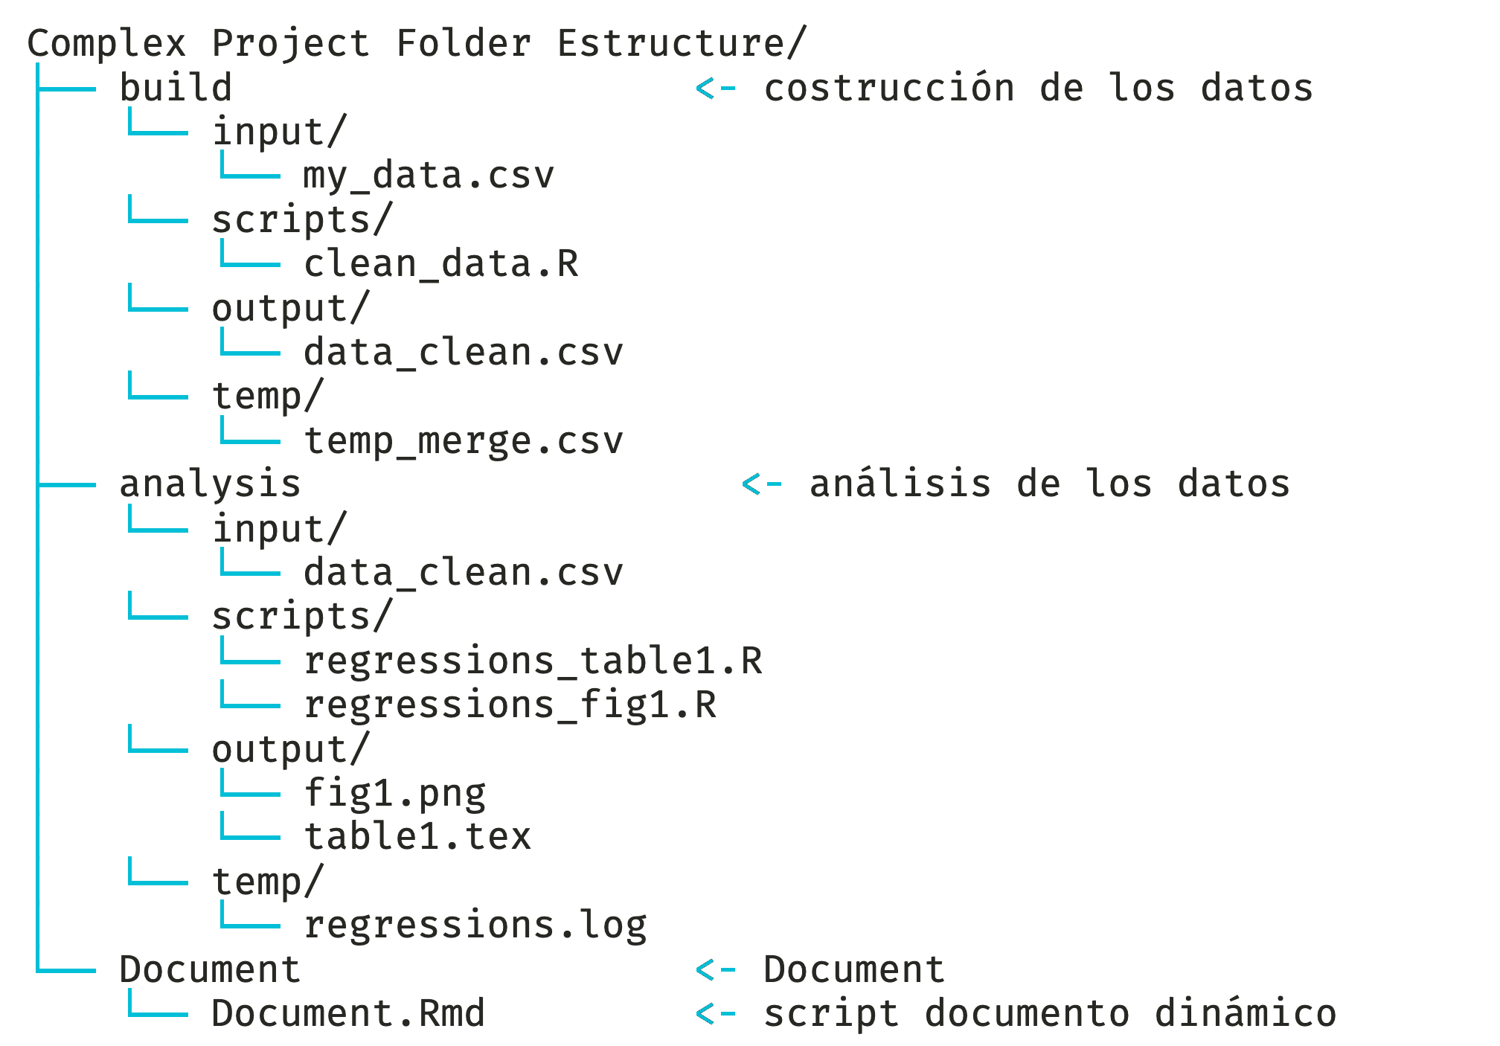
Flujos de Trabajo: Estructura Directorio

Slide 11


Flujos de Trabajo: Software Libre R
R es un lenguaje gratuito, libre, de código abierto, y orientado a objetos.
R no es un lenguaje de programación como C o Java.
No fue creado para el desarrollo de software,
Fue diseñado por estadísticos como un entorno interactivo para el análisis de datos.
RStudio es un complemento de R:
Toma el software R y le agrega una interfaz gráfica muy fácil de usar.
Al mismo tiempo obtiene el beneficio de una mayor funcionalidad y facilidad de uso debido a una interfaz de usuario mejorada.

Slide 12

Flujos de Trabajo: R y Docs. Dinámicos
R Markdown genera documentos dinámicos, es decir puede usarlo para:
Guardar y ejecutar código,
Generar informes de alta calidad que pueden ser compartidos
R Markdown se diseñó para facilitar la reproducibilidad:
El código como las narraciones se encuentran en el mismo documento
Los resultados se generan automáticamente a partir del código fuente.
R Markdown admite docenas de formatos de salida estáticos y dinámicos/interactivos.

Slide 13

Flujos de Trabajo: Docs Dinámicos
Imagen de Allison Horst

Slide 14
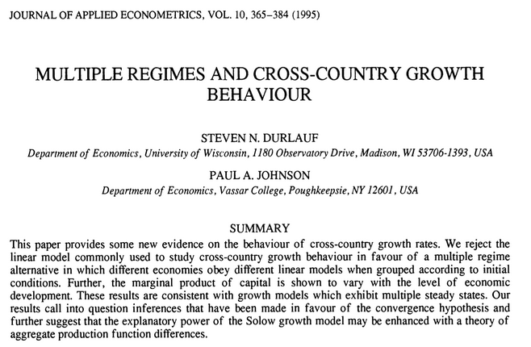
Manos a la Obra: Reproduciendo Durlauf and Johnson (1995)

Slide 15
Manos a la Obra: Reproduciendo Durlauf and Johnson (1995)
Parte del objetivo es estudiar diferencia y convergencia de crecimiento en los países.
Parten del modelo de crecimiento de Solow (1946)
Una de las implicancias del modelo es que si los países son similares el pobre crece a una tasa mayor que el país más rico.

Slide 16
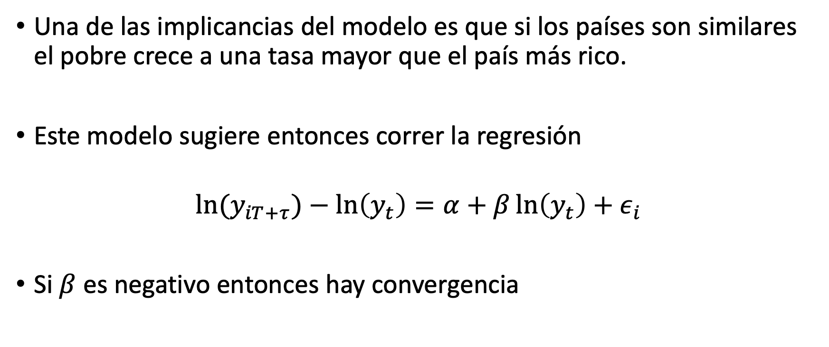
Manos a la Obra: Reproduciendo Durlauf and Johnson (1995)
Una de las implicancias del modelo es que si los países son similares el pobre crece a una tasa mayor que el país más rico.
Este modelo sugiere entonces correr la regresión
$$ln(y_{iT+τ})−ln\left(y_{t}\right)=α+β\ln\left(y_{t}\right)+ε_{i}$$
Si $β$ es negativo entonces hay convergencia

Slide 17

Manos a la Obra!

Slide 18


Slide 19


Slide 20


